Slide 1

LISTA DE ESPERA NO GES
Subdirección de gestión asistencial
SERVICIO de SALUD Tarapacá

Slide 2

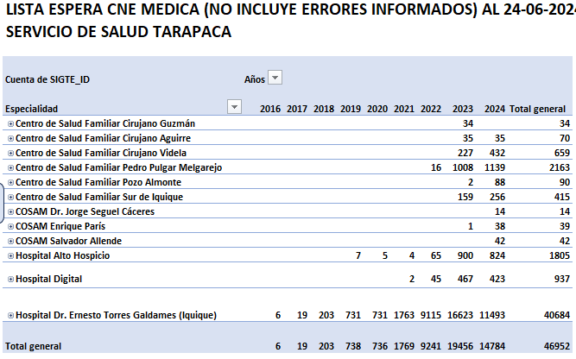
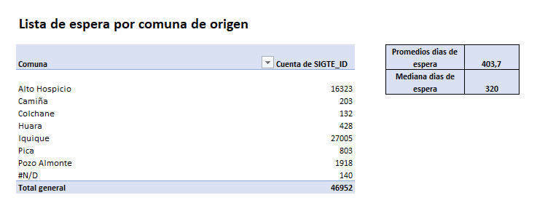
Lista de Espera Consulta Nueva
LE
Notes:
La consulta nueva de especialidad es la primera atención generada por un episodio de una enfermedad, mediante la que se puede o no dar resolución al problema de salud y es independiente de atenciones anteriores que se hayan efectuado al usuario en la misma especialidad, pero por otras causas.
Actualmente nuestra lista espera que involucra la red asistencial con fecha de corte en base de datos que corresponden al 11 de diciembre del 2023 establece una lista de espera de 43.622 usuarios a la espera de una atención por especialista con un promedio de 366,5 días de espera.
El 2022 se egresaron 30.007 usuarios por las diferentes causales de egresos que establece el manual de procesos de registros de lista espera no ges y el oficio 2770 del 8 de septiembre del 2021 de la subsecretaria de redes asistenciales que actualiza información respecto a las causales de salida de lista de espera no ges.
Cabe mencionar que una de las mayores dificultades las encontramos en ciertas especialidades donde la demanda ocurrida sobrepasa en creces la oferta de la red asistencial en las que encontramos cirugía general, gastroenterología, oftalmología, otorrinolaringología, traumatología y urología.

Slide 3
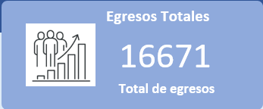
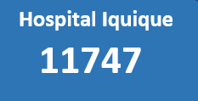
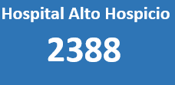
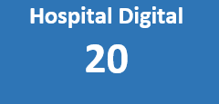
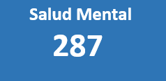
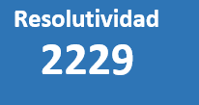
LE
Total de Egresos Lista de Espera Consulta Nueva
(Corte al 31-05-2024)
55.453 consultas de especialidad nuevas y controles
2404 NSP
9.296 Atenciones realizadas
1834
Atenciones realizadas
802 Atenciones realizadas
172 Atenciones realizadas
2015 Atenciones realizadas
Notes:
EL TOTAL DE EGRESOS CON LA INCOPROACION DE HOSPITAL ALTO HOSPICO CORRESPONDEN A 28.246 USARIOS
DE LOS CUALES SE HAN EGRESADO CON FECHA DE CORTE AL 30-11-2023 25.362 USUARIOS DE HOSPITAL IQUIQUE Y 2.884 USUARIOS DE HOSPITAL ALTO HOSPICIO

Slide 4
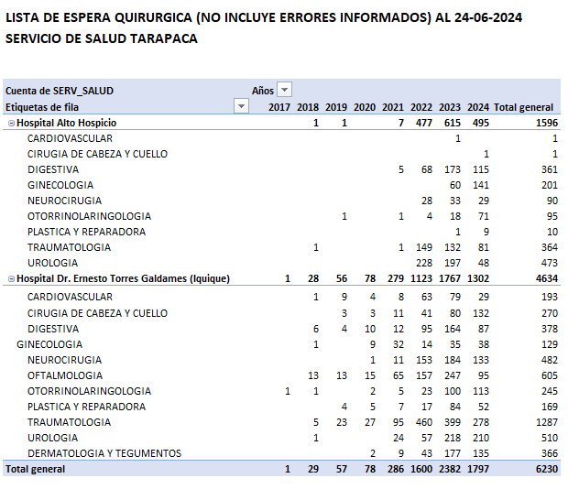

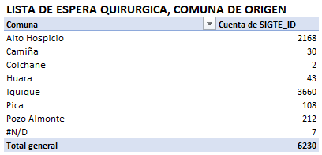
Lista de Espera Intervención Quirúrgica
(Corte al 31-05-2024 )
LE
Notes:
Es la actividad terapéutica efectuada preferentemente en pabellón quirúrgico y por personal calificado, que implica la incisión de la piel y otros planos, con el fin de extirpar, drenar, liberar o efectuar un aseo quirúrgico ante un cuadro patológico. A la fecha actual, nuestra lista de espera contempla los años desde 2017 al 2023, en donde se reporta un total de 5.920 usuarios a la espera de una resolución quirúrgica con un promedio de 392,3 días de espera.

Slide 5
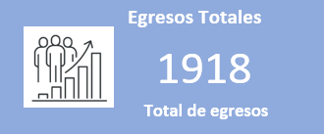
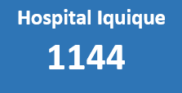
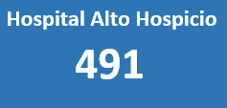
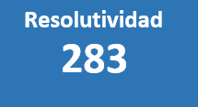
LE
Total de Egresos Lista de Espera
(Corte al 31-05-2024)
7115
Total de intervenciones quirúrgicas realizadas
900 intervenciones Quirúrgicas
405 intervenciones Quirúrgicas
217 intervenciones Quirúrgicas
Notes:
ACTUALMENTE HOSPITAL IQUQIUE ES QUIEN REALIZA INTERVENCIONES QUIRURGICA A LA CUAL CON FECHA DE CORTE 30-11-2023 HAN RELIZADO 3.496 EGRESOS DE LISTA DE ESPERA

Slide 6




ESTRATEGIAS 2024
PRINCIPALES ESTRATEGIAS
OPERATIVO MEDICOS: AUMENTAR LA OFERTA INSTITUCIONAL
REUNIONES MENSUALES DE COORDINACIÓN LE
SEGUIMIENTO SEMANAL DE RESOLUCION DE LISTA DE ESPERA CN Y QX
FUNDACIÓN ACRUX
REUNIONES PERIÓDICAS DE COMITÉ DE LISTA DE ESPERA GES Y NO GES
PROYECTO GORE
COLABORACIÓN INSTITUCIONAL
COMPRA DE SERVCIO MEDICOS CONSULTA NUEVA, PORCEDIMIENTOS Y QUIRÚRGICOS
SEGUNDO PRESTADOR PARA LISTA ESPERA JULIO 2024

Slide 7

Operativo Fundación ACRUX
(2 al 4 de mayo 2024)
TOTAL: 1405 PRESTACIONES
Alojamiento y Alimentación | 19.206.662
Movilización traslados región | 2.138.400
Pasaje aéreos. | 14.759.814

Slide 8






PROYECTO
RESOLUCIÓN DE LISTA DE ESPERA
PRINCIPALES ESTRATEGIAS
CONSULTA NUEVA
DE ESPECIALIDAD
INTERVENCIONES QUIRÚRGICAS
PROCEDIMIENTOS DE APOYO DIAGNÓSTICO
CONSULTA DE ESPECIALIDAD ONCOLÓGICA
EQUIPO Y EQUIPAMIENTO
GESTIÓN CLÍNICA- ADMINISTRATIVA
COMIENZO DE ESTRATEGIA AGOSTO
COMIENZO DE ESTRATEGIA AGOSTO, PROCESO DE LICITACION
COMIENZO DE ESTRATEGIA AGOSTO, PROCESO DE LICITACION
COMIENZO DE ESTRATEGIA AGOSTO
PROCESO DE LICITACION JULIO
EN FUNCIONES DESDE JUNIO 2024

Slide 9
Muchas Gracias

